Slide 1
Functions
Banco de Dados
Funções Definidas Pelo Usuário

Slide 2
Sumário
O que são funções?
Função Escalar
Função Table-Valued
Limitações das funções

Slide 3
O que são funções?
Uma função é uma fórmula predeterminada que recebe um ou mais argumentos, processa esses argumentos e depois retorna uma saída

Slide 4
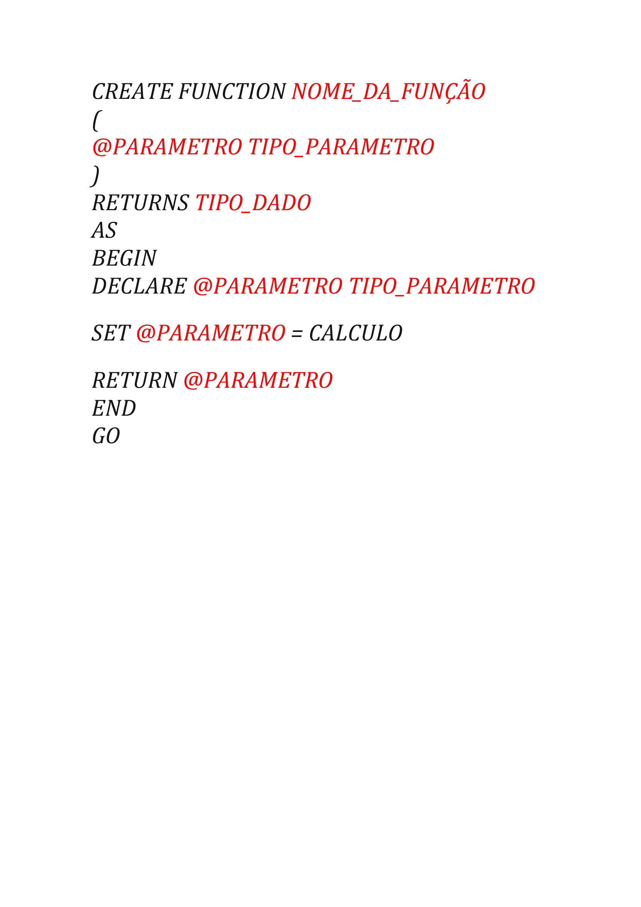
Função Escalar
Funções escalares são funções definidas pelo usuário que retornam um valor único do tipo de dados definido na cláusula RETURNS. Para uma função escalar embutida, o valor escalar retornado é o resultado de uma única instrução. Para uma função escalar de várias instruções, o corpo da função pode conter uma série de instruções TSQL, que retornam o valor único.

Slide 5
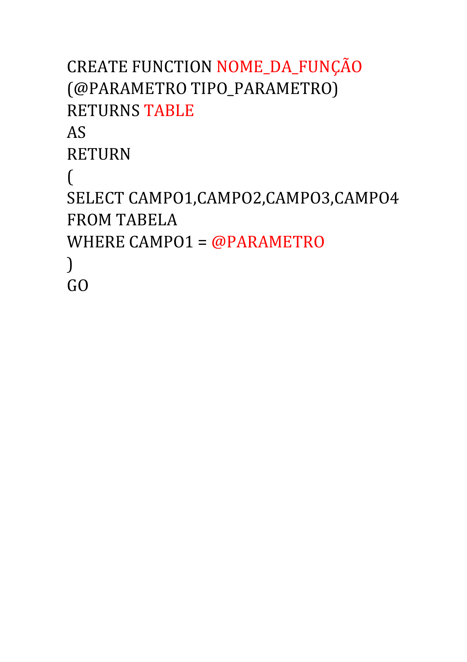
Função Table-Valued
As funções com valor de tabela definidas são funções definidas pelo usuário retornam um tipo de dados table. Para uma função com valor de tabela embutida, não há um corpo de função; a tabela é o conjunto de resultados de uma única instrução SELECT.

Slide 6
Limitações das funções
Não se pode usar um bloco Try…Catch
Elas não podem retornar tipos de dados text, ntext, image, cursor ou timestamp.
Funções definidas pelo usuário (FDU) não podem mudar o estado do banco.
Os uso de funções dentro de um SELECT pode afetar negativamente o desempenho da query.

Slide 7


